Slide 1

Encoding v1.4
zhang_xzhi
2013-01-10

Slide 2
关于文本和编码的传说
传说中：
纯文本文件是ASCII编码的。
一个字符是8bit的。

Slide 3
ASCII
American Standard Code for Information Interchange
7位，128个字符。
例子
Value(10进制) 意义
7 BEL
48 0
63 ?
65 A
97 a

Slide 4
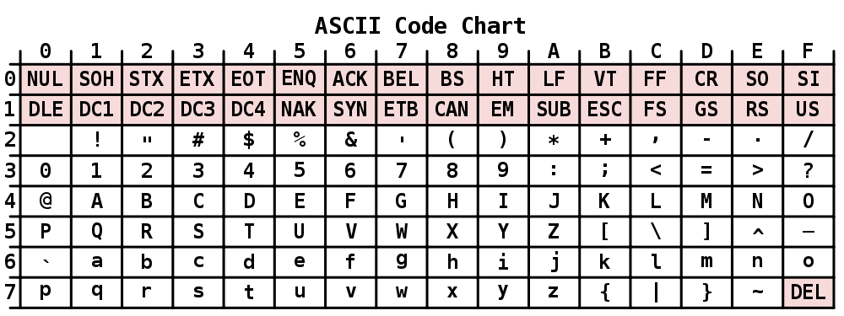
ASCII

Slide 5
ASCII码的划分
0x00 to 0x1F 控制字符 32个
0x20 to 0x7E 可打印字符 95个
0X7F delete
一个字符一个故事(有点夸张)，请自行google之。

Slide 6
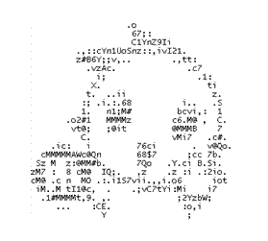
ASCII Art

Slide 7
testString2Byte2String方法
testString2Byte2String(String str,String encoding)
将str以encoding编码得到一个byte[]
将byte[]以encoding解码得到一个新的字符串
比较新老2个字符串是否相等
方法过程中打印日志

Slide 8
testString2Byte2String方法log
encoding = US-ASCII //编码方式
String -> Bytes -> String //流程
oldString = abcd //老字符串
bytes[] =
61,62,63,64, //字节：16进制
97,98,99,100, //字节：10进制
newString = abcd //新字符串
bytes[] =
61,62,63,64, //字节：16进制
97,98,99,100, //字节：10进制
equals = true //字符串是否相等

Slide 9
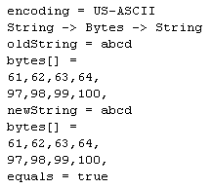
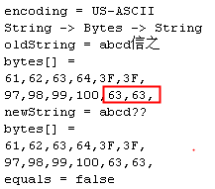
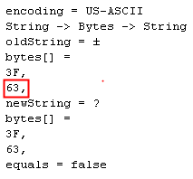
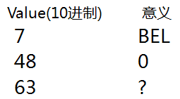
ASCII

Slide 10
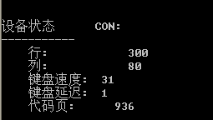
ASCII
1 byte = 8 bits
有1个bit处于空闲。
校验位，控制位，隐藏信息。
各种代码页。单字节代码页，双字节代码页。
混乱！

Slide 11
Extended ASCII
不是ASCII标准的扩展标准
不是单一的一套字符集
一般和ASCII兼容

Slide 12
ISO/IEC 8859-1 aka Latin-1
又名Latin-1
8-bit single-byte coded graphic character sets
主要服务目标 Western European 语言
兼容ASCII
ISO/IEC 8859 is a joint ISO and IEC series of standards for 8-bit character encodings.
ISO 8859-1是其中应用最广泛的一套标准。

Slide 13
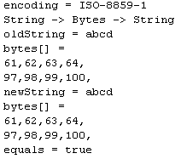
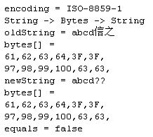
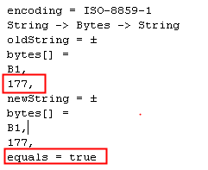
ISO/IEC 8859-1 aka Latin-1

Slide 14
Unicode
Uni 单一
Unicode 终极单一编码方案
每个字符16bits, 共2^16=65536个字符???

Slide 15
Unicode
传说中
A 0100 0001
Unicode中
A U+0041
代码点 --- 抽象的东西，不涉及存储。

Slide 16
Unicode
Unicode defines a code space of 1,114,112 code points in the range
0x000000 to 0x10FFFF.
划分为17个Unicode plane.
Plane 0:Basic Multilingual Plane (BMP)
0000-FFFF
Plane 1-16: Supplementary Planes
[1-10]0000 – [1-10]FFFF
不是所有的bit排列都是有效代码点，有些Plane(p3-p13)目前未分配代码点。
Supplementary Planes 一般程序测试的不充分，尽量避免使用。其实一般也难以用到。 ^_^ (ascii art)

Slide 17
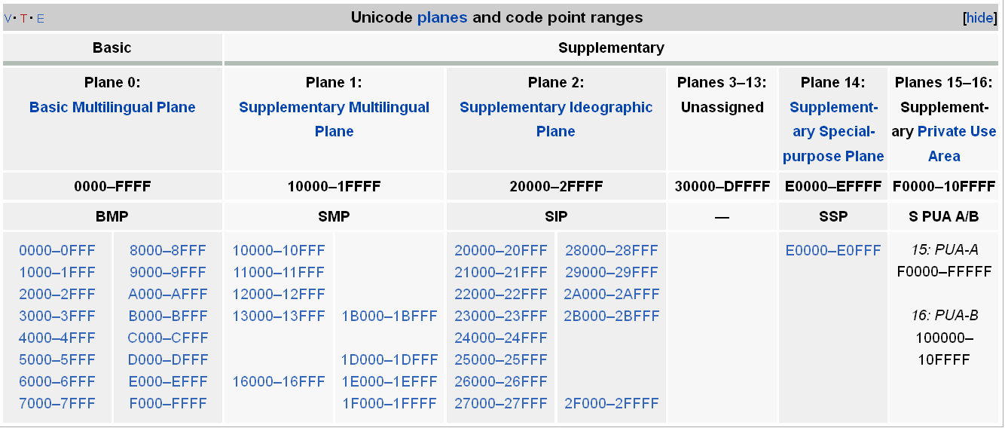
Unicode的Plane

Slide 18
几个关键概念
CodePoint
字符集 vs 编码方式

Slide 19
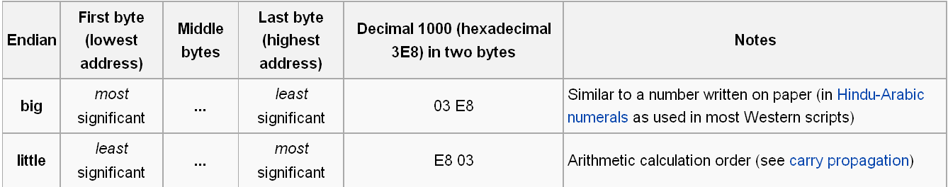
BOM
Byte Order Mark
多字节编码，要区分是BE还是LE。

Slide 20
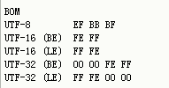
BOM
utf-8的BOM无意义，最多可以表示该字节流的编码方式为utf-8.

Slide 21
UTF-16
16-bit Unicode Transformation Format
U+0000 - U+D7FF U+E000 - U+FFFF
16bits编码。
U+10000 - U+10FFFF
编码为2个16bits, surrogate pair.
lead surrogates 0xD800 - 0xDBFF
trail surrogates 0xDC00 - 0xDFFF
U+D800 - U+DFFF
为了支持utf-16,保留该段代码点。
自同步编码，不用从文件头部开始解析。

Slide 22
UTF-16 U+10000 - U+10FFFF
原始代码点 范围为 U+10000 - U+10FFFF
减去0x10000 范围为 U+00000 – U+FFFFF
前10bits范围为 0-0x3FF
lead surrogates= 0xD800+前10bits
范围为0xD800 - 0xDBFF
后10bits范围为0-0x3FF
trail surrogates= 0xDC00+后10bits
范围为0xDC00 - 0xDFFF

Slide 23
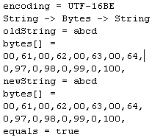
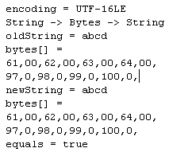
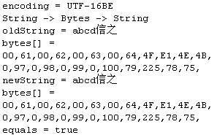
UTF-16

Slide 24
UTF-16
空间浪费
常见可见字符大量空间浪费
遗留文档兼容
不兼容老式编码的文本

Slide 25
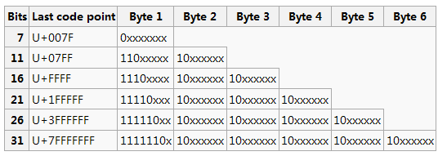
UTF-8

Slide 26
UTF-8
自同步编码。
变长编码 1－4个字节可以表示所有合法代码点。
所有合法的ASCII编码都是合法的utf-8编码。
每个编码的第一个字节可以指出编码的长度。
编码首字节(非10开头)和其他字节(10开头)明显不同。
BOM可以以EF BB BF来标示UTF-8编码，但是也可以没有。

Slide 27
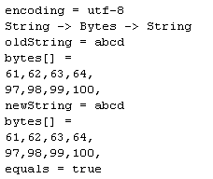
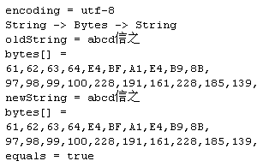
UTF-8

Slide 28
UTF-32
定长编码。每个代码点编码为32bits。
支持随机读字符串中指定序数字符。

Slide 29
UTF这一家子
UTF-8
UTF-16
UTF-32
UTF-1
UTF-5
UTF-6
UTF-7
UTF-9
UTF-18

Slide 30
Universal Character Set
请自行google之。

Slide 31
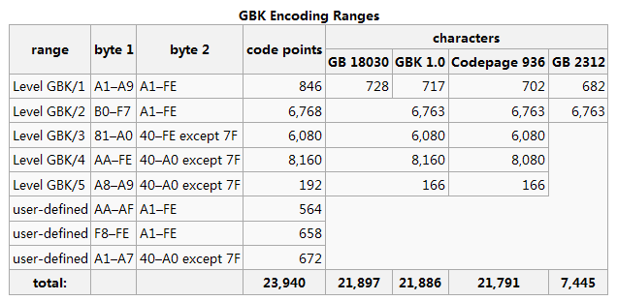
GBK
Guojia Biaozhun Kuozhan
编码为1byte或2bytes,兼容ASCII。

Slide 32
中文编码changelog
1980 GB2312
1993 GBK
Microsoft implemented GBK in Windows 95 and Windows NT 3.51 as Code Page 936.
1995 GBK1.0
2005 GB 18030
BIG-5 请自行google之。

Slide 33
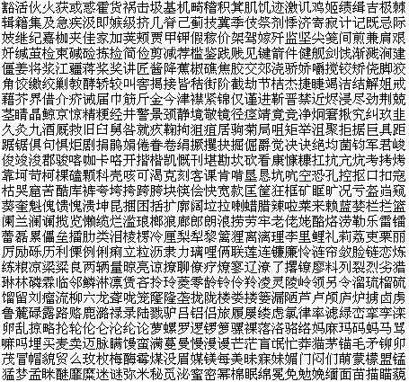
GBK1/2

Slide 34
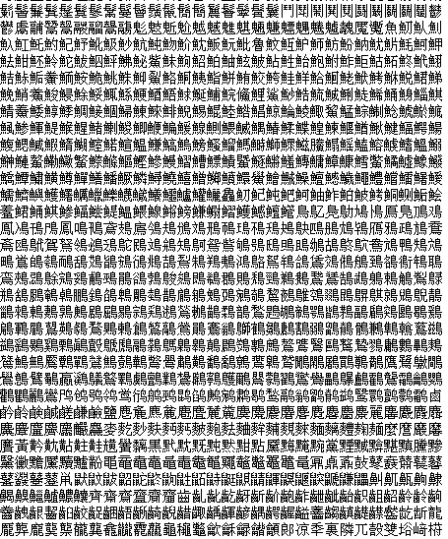
GBK3/4/5

Slide 35
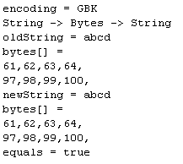
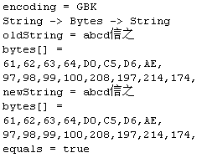
GBK

Slide 36
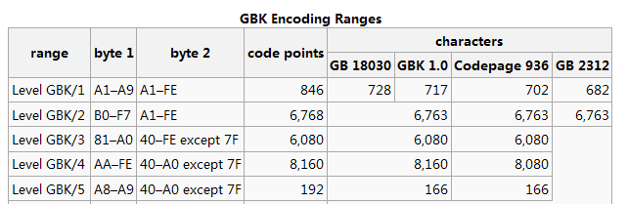
中文编码对比
Codepoint count = 22046
gbkLength = 44092
utf_8_length = 65981
utf_16_length = 44092
utf_32_length = 88184

Slide 37
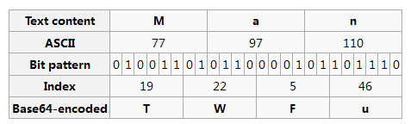
Base64
很多早期互联网协议只支持7bits编码(ascii)。8bits编码不支持。（SMTP MIME）
无损传输2进制数据。
8-bit clean
可打印字符

Slide 38
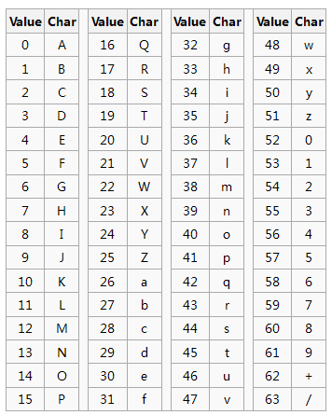
Base64

Slide 39
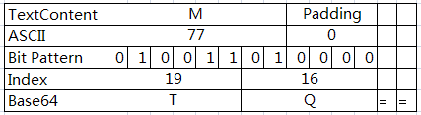
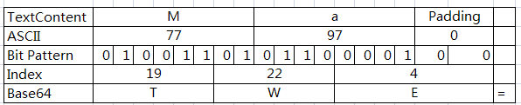
Base64 Padding
当待编码的字节组不能被3整除时，使用0做为padding。
=补齐4个base64字符。
看到=结尾，第一反应base64。

Slide 40
Hex encoding
类似于base64.
每个字节分为2段，各4个bits。
按值映射到0-F。

Slide 41


Percent-encoding
对于0-127(ascii),先Hex编码，然后加%前缀。
如A编码后为%41
对于非ascii码，先utf-8转为字节，然后hex编码，然后加%前缀。

Slide 42
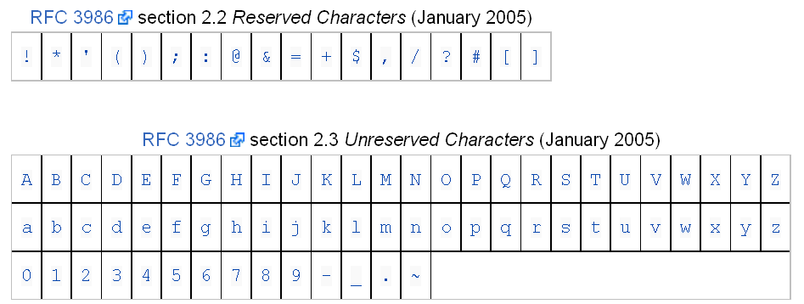
Percent-encoding
The characters allowed in a URI are either reserved or unreserved (or a percent character as part of a percent-encoding).

Slide 43
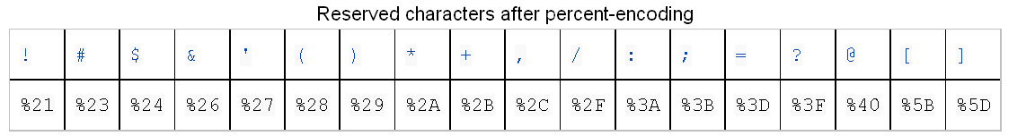
Percent-encoding
当reserved字符没有特殊意义时需要编码：

Slide 44
Percent-encoding
Unreserved字符，理论上字面值和编码值，对于服务器应该是等同的，但是实际上不一定。
推荐不进行编码。
A == %41
%==%25

Slide 45
URL encoding
大部分网络协议，只支持ascii。
编码流程
1 字符串按照指定编码方式转换为字节
2 对字节进行percent encoding
实际上：不同浏览器有不同的策略。
编码方式不同
Percent encoding方式不同

Slide 46
Java String
所有涉及字符串和bytes互转的地方，指定charset，以增强可移植性。
public String(byte bytes[])
public byte[] getBytes()
如果不指定，则使用默认编码集,这个对于可移植性是个坑。
Charset.defaultCharset().name();

Slide 47
Java Character
Character 字符 16位 char
UTF-16

Slide 48
常见问题-Io流中编码的使用
当使用java的IO流打开文本时，请指定编码方式。
当使用java的IO流保存文本时，请指定编码方式。
配对的IO流操作应该使用相同的编码方式。

Slide 49

常见问题-XML的编码
Xml文件指定了utf-8不代表该文件就是utf-8。
该文件的编码和这里的encoding没有必然的关系。

Slide 50
常见问题-软件打开文本，web page
一般软件都有一些智能推断。因此不可信。
<head> <meta charset="gb2312"> …
先使用ASCII编码解析到charset,然后使用charset重新解析。大部分编码集和ASCII兼容。
没有指定charset，浏览器可以根据不同编码的词频推断charset。

Slide 51


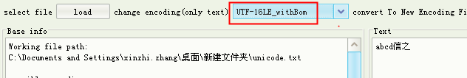

常见问题-文本保存
文本保存时，软件会进行一些智能化处理，不可靠。
保存是ascii,实际是GBK。
保存是utf-8，实际是带BOM的utf-8。
保存是unicode，实际是带BOM的utf-16LE。
保存是unicodeBE,实际是带BOM的utf-16BE。

Slide 52
End

